Slide 1
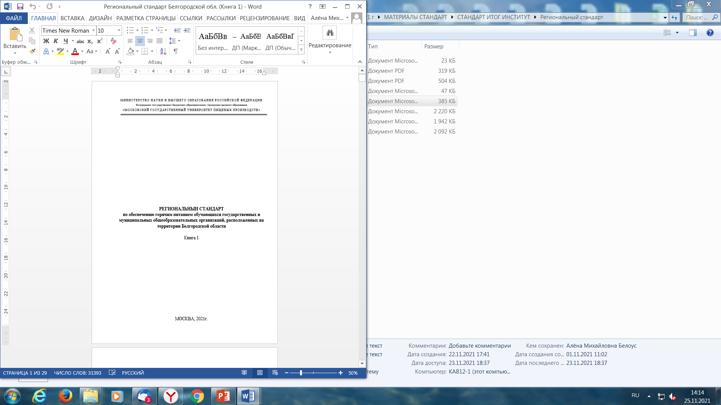
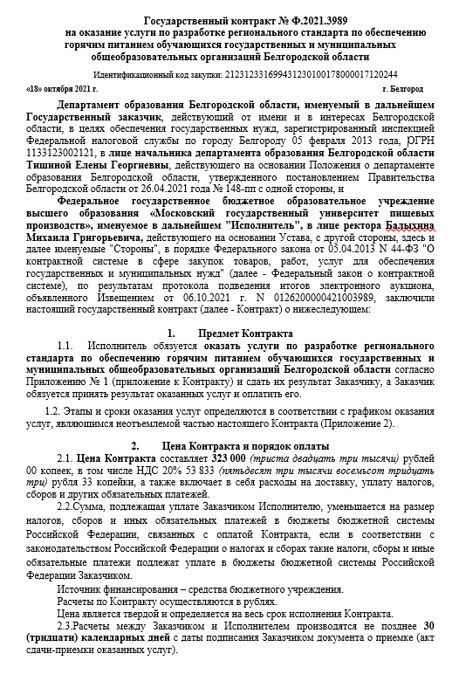
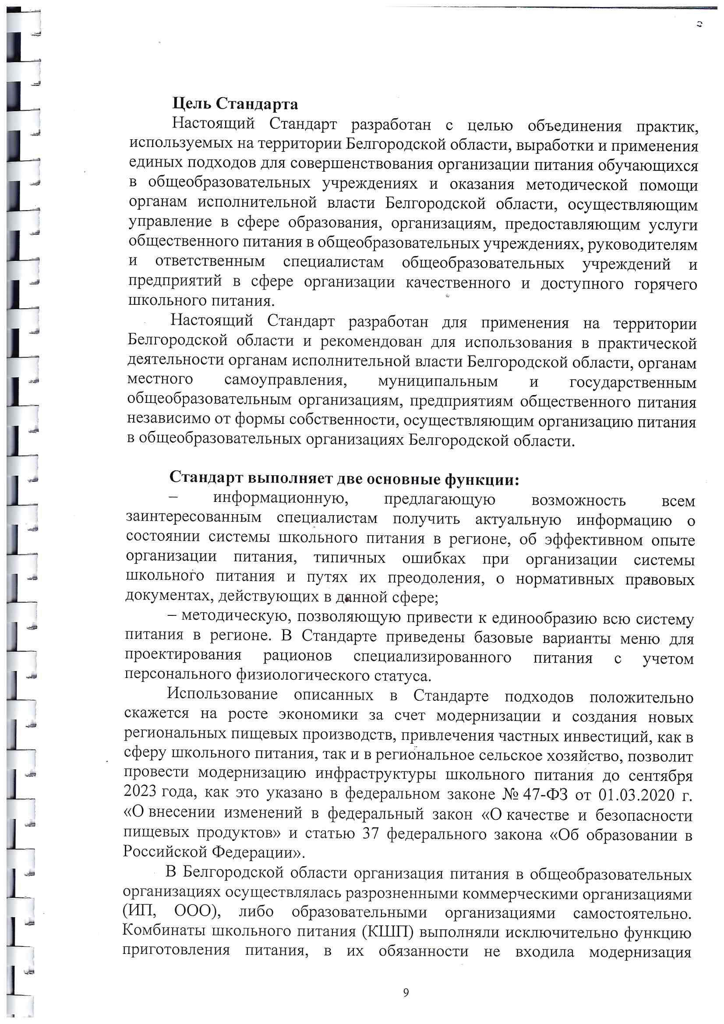
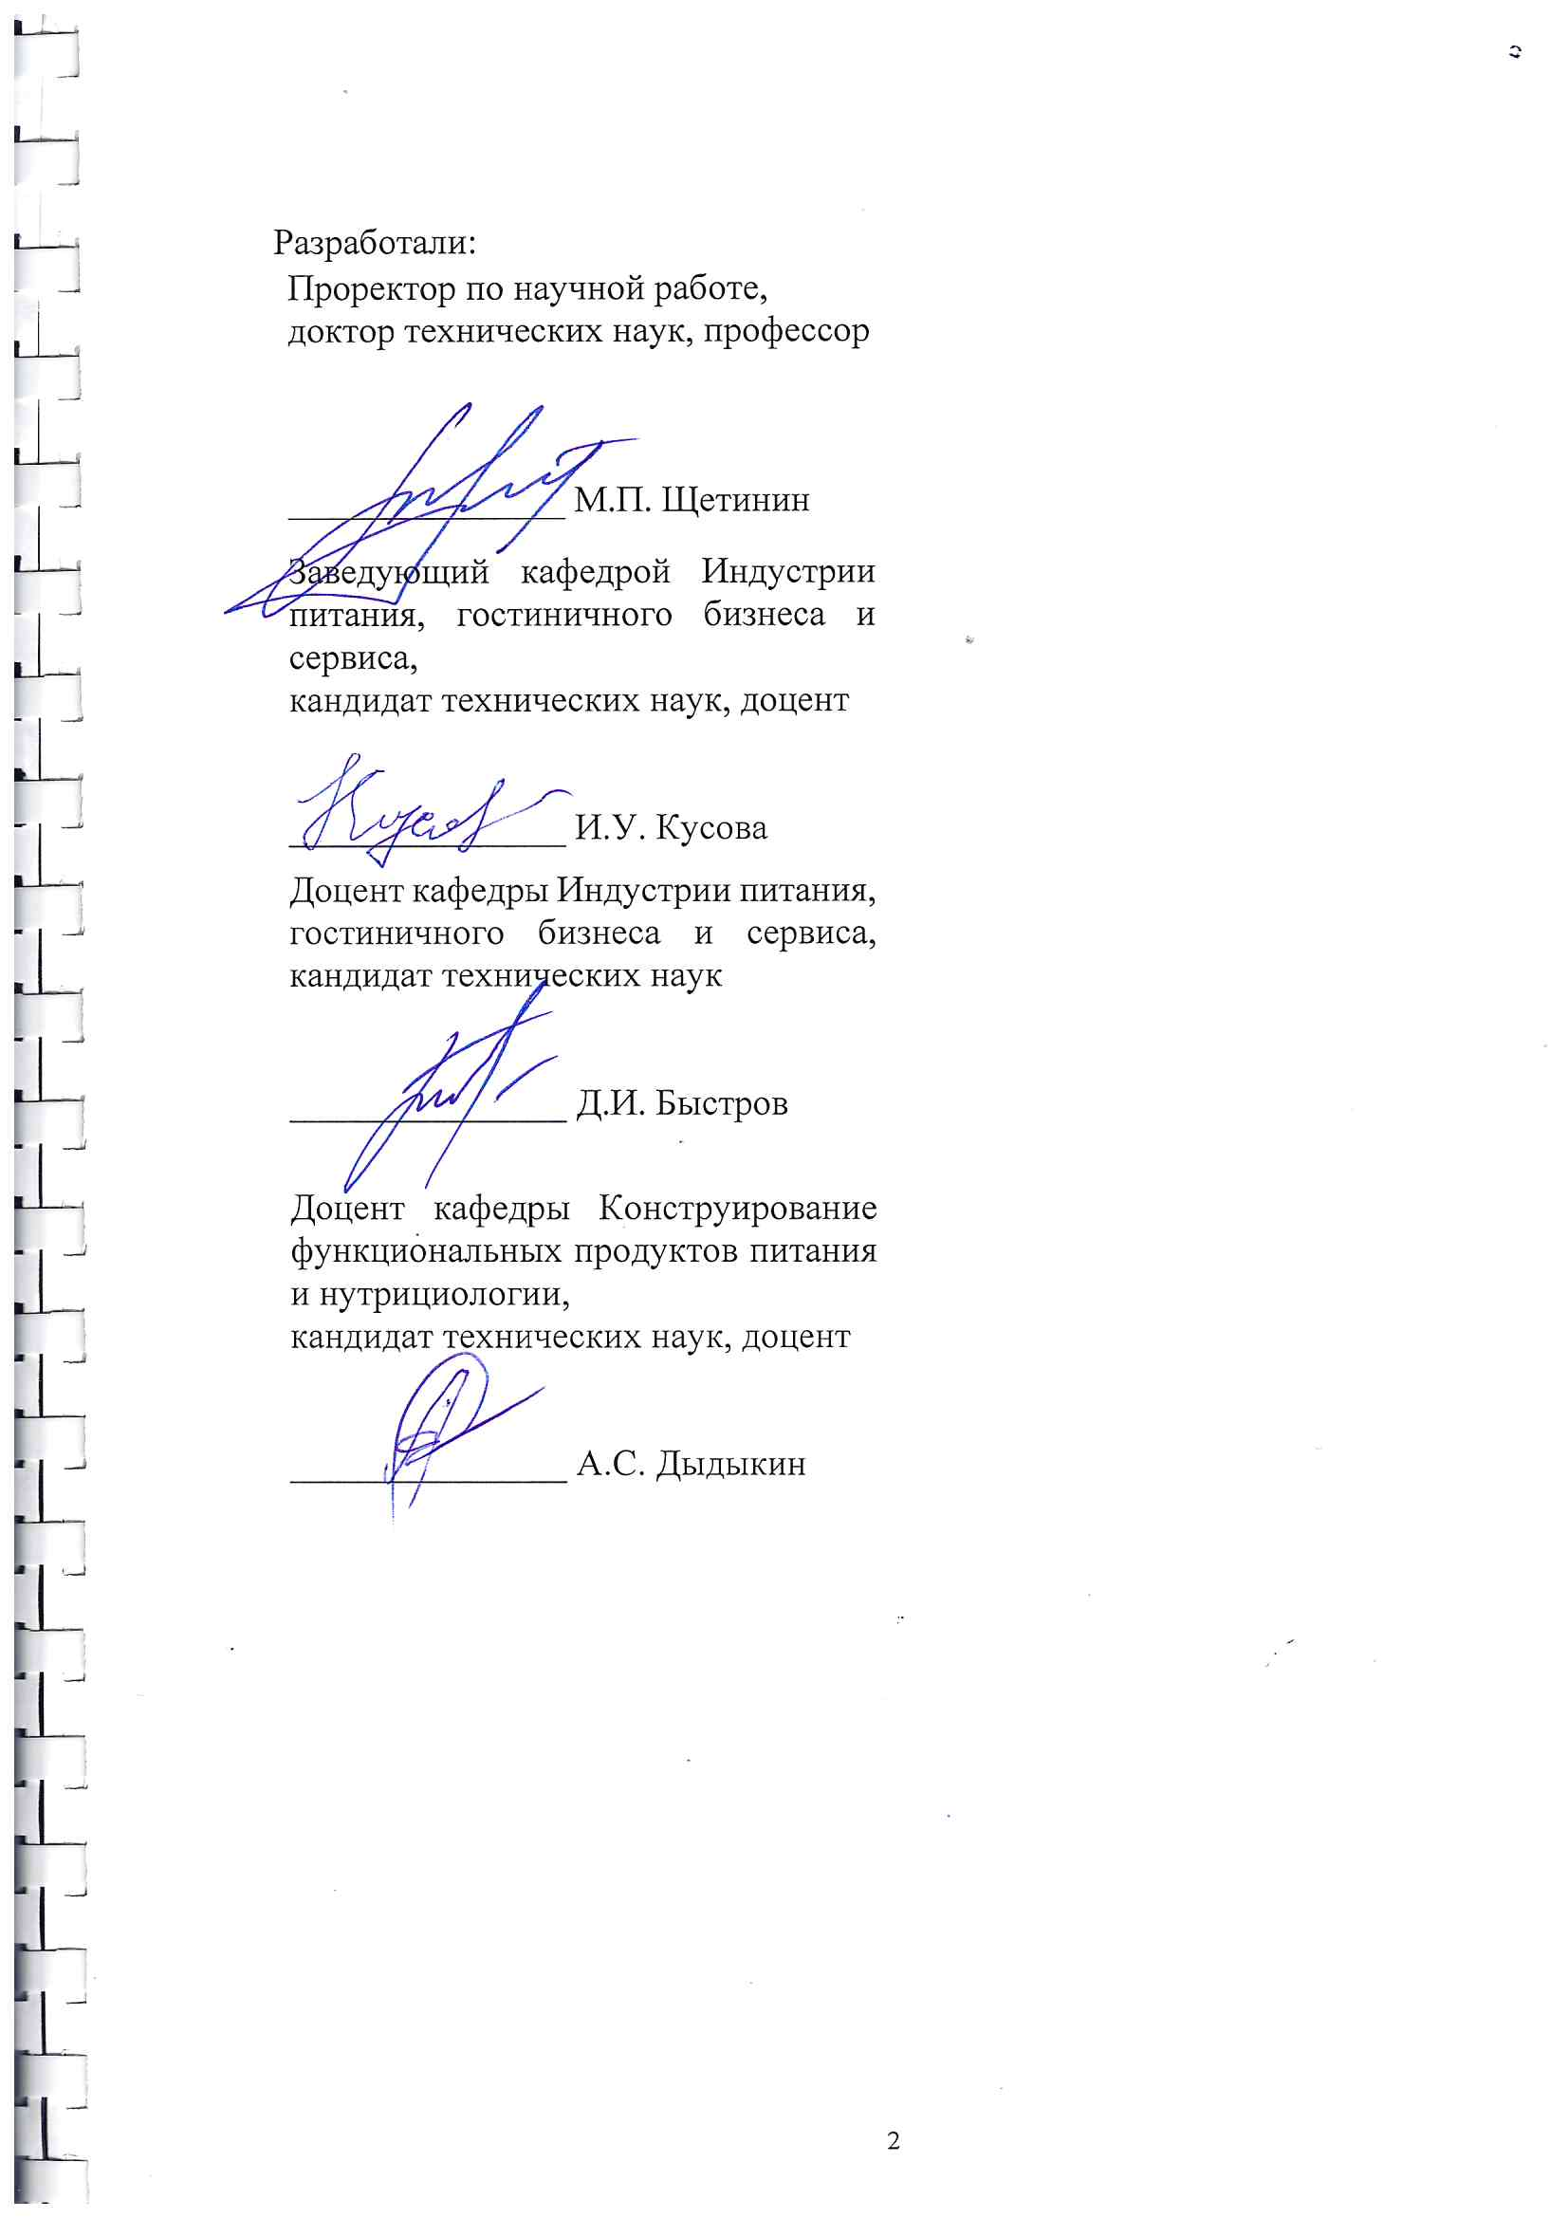
О ВНЕДРЕНИИ регионального стандарта питания обучающихся общеобразовательных организаций
1. Требования к безопасности, составу, пищевой ценности, объему, качеству содержимого «тарелки» и условиям приема пищи в общеобразовательной организации
2. Требования к технологическим условиям, обеспечивающим производство безопасного и качественного питания для общеобразовательных организаций
5. Требования к результатам применения данного стандарта в организации питания в общеобразовательных организациях
3. Требования к экономическим условиям организации питания в государственных и муниципальных общеобразовательных организациях
4. Требования к условиям, обеспечивающим формирование у обучающихся, воспитанников мотивации к здоровому питанию

Slide 2

АУДИТ/АНАЛИЗ/исследования:
РАЗРАБОТАНЫ:
состояние пищеблоков школьных столовых
рекомендации по формированию системы развития материально-технической базы пищеблоков школьных столовых области
применяемые меню двухнедельного питания обучающихся
аналитическая справка по результатам анализа рационов школьного питания, вариативное меню
действующее законодательство областного и муниципального уровней в сфере организации питания
типовые порядки оказания услуги по обеспечению горячим питанием обучающихся муниципальных и государственных школ
эффективность деятельности исполнителей государственных и муниципальных контрактов
предложения по улучшению деятельности организаторов школьного питания и поставщиков пищевых продуктов
программа повышения квалификации технологов общественного питания, работников (до 72 часов), разработаны образовательные программы
профессиональный уровень специалистов школьного питания
рационы питания и состояния системы школьного питания
методические рекомендации по осуществлению производственного контроля (ХАССП)

Slide 3
Результаты оценочных мероприятий исполнителей государственных
и муниципальных контрактов на оказание услуг по организации питания
Наименование оценочного показателя | Оператор питания
 | ООО «Фабрика социального питания» | ИП Коваль | ИП Шумская О.Н. | ООО «БизнесЦентр» | Алексеев ское районное потребите льское общество | ИП Бузюнова
Оценка «съедаемости» предложенных блюд
Какие блюда из меню едят лучше всего? | Рагу куриное, плов, макароны, гороховый суп | Курица, блинчики | Блюда из картофеля, борщ, вермишель, котлеты, запеканки | Салаты из свежих овощей, мясные блюда | Курица тушеная, макароны, мясные блюда | Жаркое по- домашнему, плов, куриные отбивные, блинчики
Какие блюда остаются не съеденными чаще всего? | Рыбные блюда, каши молочные | Каши молочныеи гречка (гарнир) | Супы, каша манная | Рыбные супы, молочные каши | Рыбные котлеты, печень | Рыба жареная, каша пшенная
Какие блюда хотелось бы убрать из меню? | Перловая каша, кабачковая икра в банках | Таких блюд нет | Блюда из печени | Блюда из печени | Рыба крупно кусковая | Каша пшенная
Оценка родительского контроля
Как часто проводится родительский контроль | 1 раз в месяц | 1 раз в четверть | 1 раз в месяц | 1 раз в четверть | По требова нию | 1 раз в день родители в бракеражной комиссии
Были ли жалобы от родителей | да | нет | нет | нет | нет | нет
Предложения родителей по изменению меню | Убрать суп с пельменя ми, холодные блюда, блины | Предложения отсутствуют | Предложения отсутствуют | Добавить в меню побольше фруктов и овощей | Добавить в меню побольше фруктов и овощей | Добавить в меню побольше фруктов
Наименование оценочного показателя | Оператор питания
 | ООО «Фабрика социального питания» | ИП Коваль | ИП Шумская О.Н. | ООО «БизнесЦентр» | Алексеевское районное потребительское общество | ИП Бузюнова
Оценка потребительской приемлемости предложенных услуг
Довольны ли оператором питания? | да | да | да | да | да | да
Выполняет ли оператор свои обязательства в полном размере? | да | да | да | да | да | да
Какие есть замечания к оператору питания? | нет | нет | нет | нет | Нужен еще один повар | Нужен еще один повар
Квалифицированные ли работники? | да | да | да | да | да | да
Необходимость в организации курсов по повышению квалификации работников | да | да | да | да | нет | нет
Оценка фактического соблюдения условий контракта
По стоимости | да | да | да | да | да | да
По норме потребления (соответствуют) | да | да | да | да | да | да
Соблюдение типового меню | да | да | да | да | да | Замена блюд по приказу
Выполнение требований к качеству | да | да | да | да | да | да

Slide 4
Региональное типовое двухнедельное меню завтраков и обедов обучающихся (7-11 лет, 11 лет и старше)
№ рецептуры | Название блюда | Масса | Белки | Жиры | Углеводы | Калорийность
 |  | г. | г. | г. | г. | Ккал.
 | Обед 1 день
52 | Салат из свёклы с сыром и маслом растительным | 60 | 2,70 | 4,70 | 4,30 | 70,30
88 | Щи из свежей капусты с фрикаделькой из птицы "Детская" | 200//10 | 1,97 | 5,18 | 8,97 | 90,38
232 | Рыба, запеченная под соусом | 90 | 19,99 | 10,49 | 2,69 | 185,1
312 | Картофельное пюре с маслом сливочным | 150 | 3,29 | 7,06 | 22,21 | 165,54
345 | Компот из быстрозамороженных ягод (компотная смесь) | 200 | 0,06 | 0,02 | 20,73 | 83,3
ПР | Хлеб ржано-пшеничный | 40 | 2,64 | 0,48 | 13,68 | 69,6
ПР | Хлеб пшеничный | 30 | 1,52 | 0,16 | 9,84 | 46,9
 | Итого за обед | 760 | 32,2 | 28,1 | 82,4 | 711,1
 | Обед 2 день
56 | Салат из свежей капусты с зеленью "Молодость" | 100 | 1,5 | 5,2 | 9,3 | 87,5
96 | Рассольник "Ленинградский" на бульоне | 250 | 2,6 | 6,1 | 17,0 | 133,7
266 | Бифштекс рубленый "Детский" (рецептура в соответствии с ГОСТ Р 55366) | 100 | 18,5 | 25,9 | 4,8 | 326,0
312 | Овощи запеченные | 180 | 3,95 | 8,47 | 26,65 | 198,65
349 | Компот из смеси сухофруктов С-витаминизированный | 200 | 0,22 | 0,01 | 24,42 | 98,56
ПР | Хлеб ржано - пшеничный | 40 | 2,64 | 0,48 | 13,68 | 69,6
ПР | Хлеб пшеничный | 30 | 1,52 | 0,16 | 9,84 | 46,9
 | Итого за обед | 900 | 31,0 | 46,3 | 106 | 960,8
 | Обед 3 день
24 | Салат из свежих помидоров и огурцов с растительным маслом | 100 | 0,50 | 3,33 | 2,67 | 42,67
84 | Борщ с фасолью и картофелем | 250 | 2,21 | 3,31 | 15,93 | 102,36
261 | Печень тушеная в соусе | 100 | 14,4 | 14,7 | 6,4 | 215,5
203 | Макаронные изделия отварные с маслом сливочным | 180 | 6,62 | 5,42 | 31,74 | 202,3
345 | Чай с лимоном | 200//4 | 0,26 | 0,06 | 15,22 | 62
ПР | Хлеб ржано-пшеничный | 40 | 2,64 | 0,48 | 13,68 | 69,6
ПР | Хлеб пшеничный | 30 | 1,52 | 0,16 | 9,84 | 46,9
 | Итого за обед | 894 | 28,2 | 27,5 | 95,4 | 741,8
Название блюда | Масса | Белки | Жиры | Углеводы | Калорийность
 | г. | г. | г. | г. | Ккал.
Завтрак 1 день
Фрукт порционно / Груша 1шт | 100 | 0,4 | 0,3 | 10,3 | 45,5
Крокеты «Детские» запечённые (в соответствии с ГОСТ Р 55366-2012) | 90 | 12,11 | 9,77 | 4,81 | 155,6
Макаронный изделия с маслом сливочным | 150 | 5,52 | 4,52 | 26,45 | 168,6
Чай с лимоном | 200//4 | 0,26 | 0,06 | 15,22 | 62,5
Хлеб пшеничный | 40 | 3,04 | 0,32 | 19,68 | 93,8
Итого за завтрак | 544 | 21,3 | 15,0 | 76,5 | 525,9
Завтрак 2 день
Салат из моркови с яблоком | 60 | 0,64 | 0,10 | 5,11 | 23,9
Джем фруктовый с кусочками фруктов | 20 | 0,1 | 0 | 14,3 | 57,7
Пудинг творожно-пшенный с сахарной пудрой | 170 | 14,92 | 14,38 | 31,51 | 315,1
Чай с сахаром | 200 | 0,2 | 0,05 | 15,01 | 61
Батон пшеничный йодированный | 40 | 2,67 | 0,53 | 13,73 | 70,4
Итого за завтрак | 490 | 18,5 | 15,1 | 80,0 | 528,4
Завтрак 3 день
Фрукт порционно / Яблоко 1шт | 100 | 0,40 | 0,40 | 9,80 | 42,0
Сыр твердо-мягкий порционно с м.д.ж. 45% | 20 | 4,64 | 6,80 | 0,02 | 79,8
Каша геркулесовая молочная с маслом сливочным | 200 | 7,23 | 9,81 | 28,80 | 225,2
Какао с молоком йодированным | 200 | 3,50 | 3,70 | 25,50 | 142,93
Хлеб пшеничный | 40 | 3,04 | 0,32 | 19,68 | 88,8
Итого за завтрак | 560 | 18,8 | 21,0 | 83,8 | 578,8

Slide 5
Принятие стандарта обеспечит:
единый региональный подход к организации питания школьников;
качество и сбалансированность рационов здорового питания школьников, максимальное их разнообразие, учитывая социально-экономические и аграрные особенности региона;
санитарно-эпидемиологическую безопасность питания, заключающуюся в соблюдении всех санитарных требований к состоянию и использованию пищеблока, поставляемым продуктам питания, их транспортировке, хранению, приготовлению и раздаче блюд;
системный подход к индивидуальным рационам питания обучающихся, в том числе детей с хроническими заболеваниями (диабет, целиакия, муковисцидоз, фенилкетонурия, заболевания ЖКТ);
модернизацию инфраструктуры школьного питания;
100 % охват обучающихся общеобразовательных организаций здоровым горячим школьным питанием

